Slide 1
Prævention
Notes:
Slide om prævention slettes, hvis ikke klassen selv har vist interesse, da meget få endnu er nået til deres seksuelle debut, jf. AdamogEva.dk’s undersøgelse: http://www.onlinepdf.dk/Books/view.aspx?onlinepdf=4a3d2f3f-8722

Slide 2
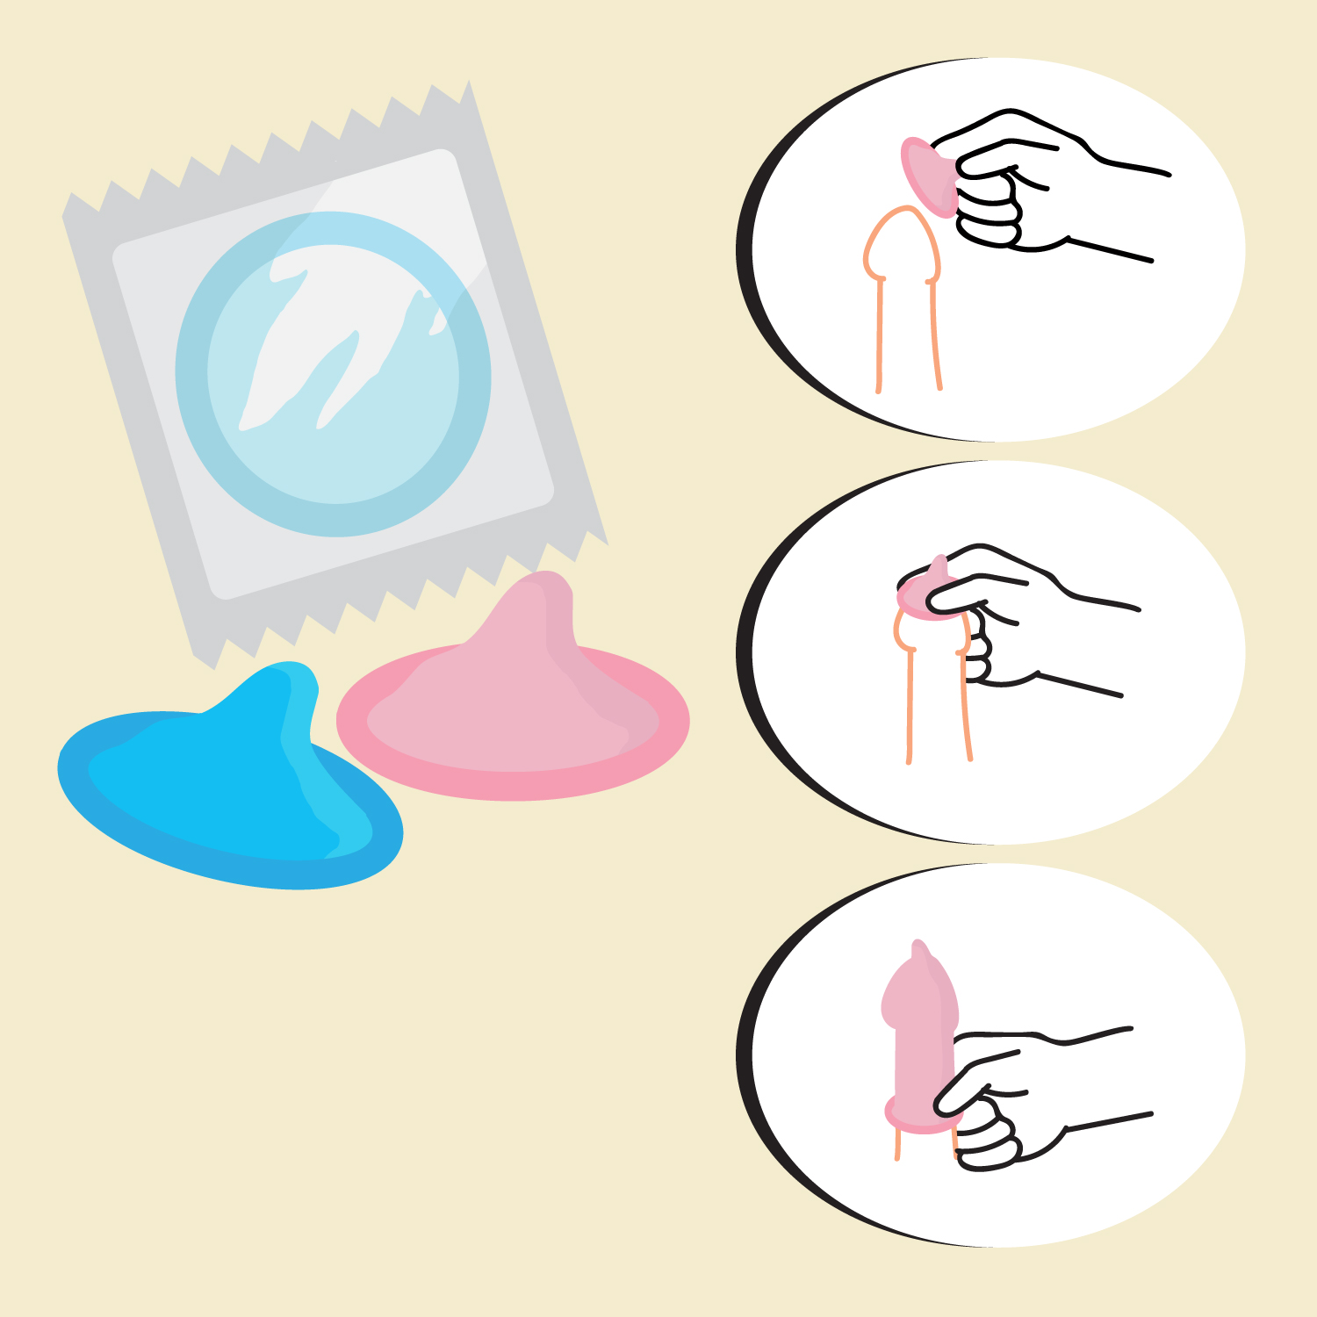
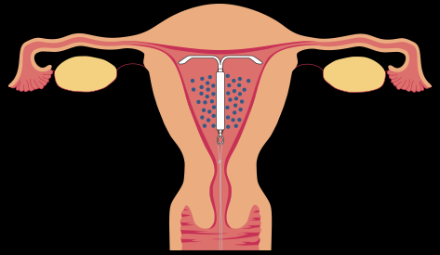
Notes:
Hvis man gerne vil have sex, men ikke vil være gravid eller have kønssygdomme. Ingen former for prævention beskytter 100% mod nogen af delene …
P-piller hæmmer primært ægløsning. Der findes mange slags. Hvis man glemmer en pille, er man ikke sikkert beskyttet.
En hormonspiral mindsker sandsynligheden for befrugtning af ægget og sørger for, at evt. befrugtede æg ikke sætter sig fast i livmoderen, dvs. det er faktisk en meget tidlig abort.
Minipiller påvirker livmoderslimhinden, så et evt. befrugtet æg har svært ved at sætte sig fast i livmoderen. Dermed kan det befrugtede æg ikke udvikle sig. Det er faktisk en meget tidlig form for abort. Den etiske diskussion i forbindelse med disse former for prævention kan tages op, hvis det vurderes relevant.
En anden type spiral er en kobberspiral, der virker ved at gøre ægget mindre klar til befrugtning, sædcellerne svømmer dårligere, og befrugtede æg kan ikke sætte sig fast.
Kondomer sørger for, at sædcellerne ikke kommer op i livmoderen. Kondomer er den eneste form for prævention, som også beskytter mod seksuelt overførte sygdomme, dog er beskyttelsen ikke 100%.
(Slide med kondom oversættes til dansk.)

Slide 3
Alternativ befrugtning

Slide 4
Ufrivillig barnløshed
Nogle par vil gerne have børn, men kan ikke blive gravide.
Når man har prøvet i meget lang tid (fx 1 år) kan man blive undersøgt for at se, om lægerne kan hjælpe med at gøre kvinden gravid.
Hvis en af partnerne har eller har haft en sygdom, så man ved, at de ikke selv kan blive gravide, får de hjælp fra starten.

Slide 5
Insemination
Notes:
Sæden bliver sprøjtet direkte ind i livmoderen. Så får sædcellerne ikke så langt at svømme, og man kan sprøjte dem ind præcist på det rigtige tidspunkt, når man ved, at kvinden har ægløsning.

Slide 6
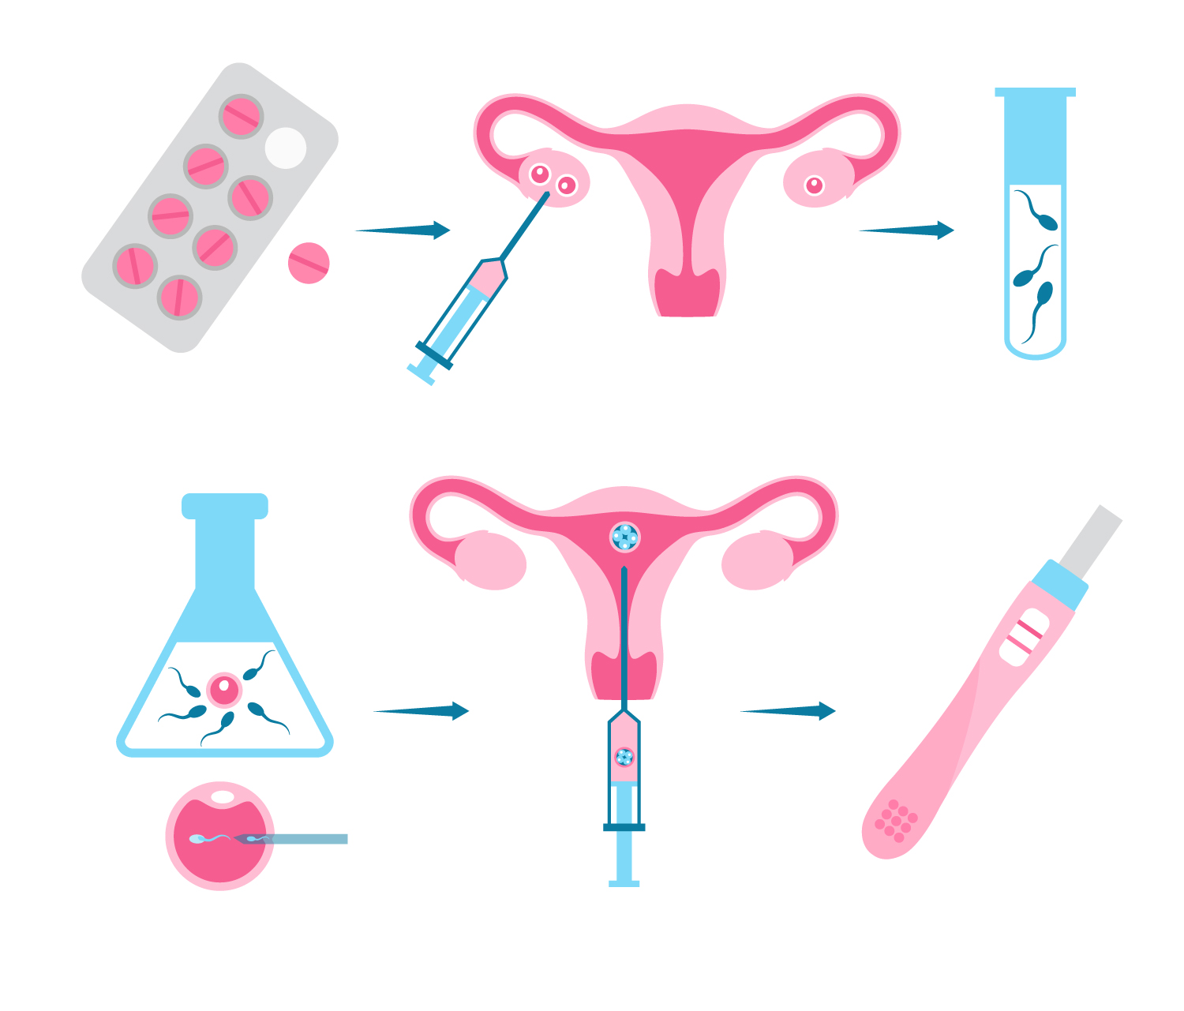
Kunstig befrugtning
Notes:
Kvinden tager medicin for at få ægløsning med mange æg på én gang. Æggene tages ud med en nål fra æggestokken. Mandens sæd renses op, og de bedste sædceller udvælges. Et par æg udvælges og får sprøjtet en sædcelle ind. Når ægget er befrugtet, og det ser ud til at udvikle sig rigtigt, sættes det op i livmoderen. Man venter 14 dage og tager en graviditetstest for at finde ud af, om man er blevet gravid. Etisk dilemma om befrugtede æg, som ikke bruges, kan evt. tages op, men det er nok for abstrakt for mange 6. klasses elever.
(Oversættes til dansk)

Slide 7
Sæddonation
Hvis mandens sæd ikke duer, eller der ikke er en far, kan man bruge sæd fra en sædbank.
En sædbank har sæd fra mange forskellige mænd, som frivilligt har afleveret sæd.
Det foregår anonymt, dvs. barnet kommer ikke til at kende den mand, der har leveret sæden.
Notes:
De etiske dilemmaer kan evt. diskuteres: En anden mand er barnets far, og barnet kommer ikke til at kende sit genetiske ophav (sin biologiske far).
Og hvad gør det ved det indbyrdes forhold, at det ikke er manden i forholdet, der er barnets far?

Slide 8
Ægdonation
Hvis en kvindes æg ikke duer, kan hun få æg fra en anden kvinde.
Det er anonymt, så barnet kommer ikke til at kende den kvinde, ægget kommer fra.
Notes:
De etiske dilemmaer kan evt. diskuteres: En anden kvinde er barnets mor, og barnet kommer ikke til at kende sit genetiske ophav (sin biologiske mor).
Og hvad gør det ved parrets indbyrdes forhold, at det ikke er kvinden, der er barnets mor?

